Slide 1


PROJET DE FIN DE CYCLE
EduTrack
CONCEPTION ET DÉVELOPPEMENT D'UNE APPLICATION
WEB ET MOBILE DE SUIVI PÉDAGOGIQUE ET DE CALCUL
DES HONORAIRES DES ENSEIGNANTS
Sous la direction de
Présenté par
M. MOUHAMOUD DEMBELE
INTEC SUP - 2025/2026
MOUSSA BALLA KEITA &
AYA BOURAMA

Slide 2




Problématique & objectifs
Objectifs
Avant
Centraliser
Feuilles Excel
Tout au même endroit
Suivi dispersé
Fiabiliser
Formulaires papier
Données vérifiées
Saisie manuelle
Données isolées
Automatiser
Peu de traçabilité
Calculs et rapports
EduTrack — Projet de Licence 3
2 / 9

Slide 3

Solution proposée : EduTrack
Administration web
Fiche de progression
Gestion, planning, suivi
Séance et contenu réalisé
Émargement QR
Honoraires
Scan rapide sur mobile
Calcul automatique à partir des séances émargées
EduTrack — Projet de Licence 3
3 / 9

Slide 4

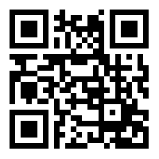

Fonctionnement du système
1
2
3
4
5
Enregistrer automatiquement
Planifier
QR Code
Scanner
Calculer
Créer la séance
Identifiant unique
Action mobile
Émargement tracé
Honoraires
EduTrack — Projet de Licence 3
4 / 9

Slide 5
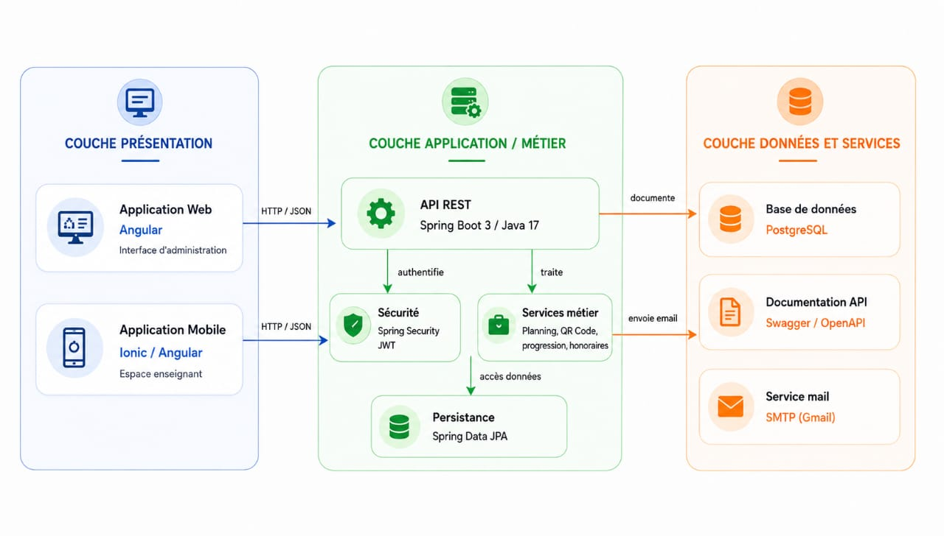
Architecture technique
Réponse vers les interfaces
Points forts : authentification sécurisée (JWT) · calcul automatisé des honoraires
EduTrack - Projet de Licence 3
5 / 9

Slide 6


Technologies & Outils utilisés
BACKEND
FRONTEND ( WEB & MOBILE )
OUTILS & CONCEPTION
Spring Boot
Angular
Git
GitHub
Java 17
Ionic
Swagger
UML
PostgreSQL
EduTrack — Projet de Licence 3
6 / 9

Slide 7
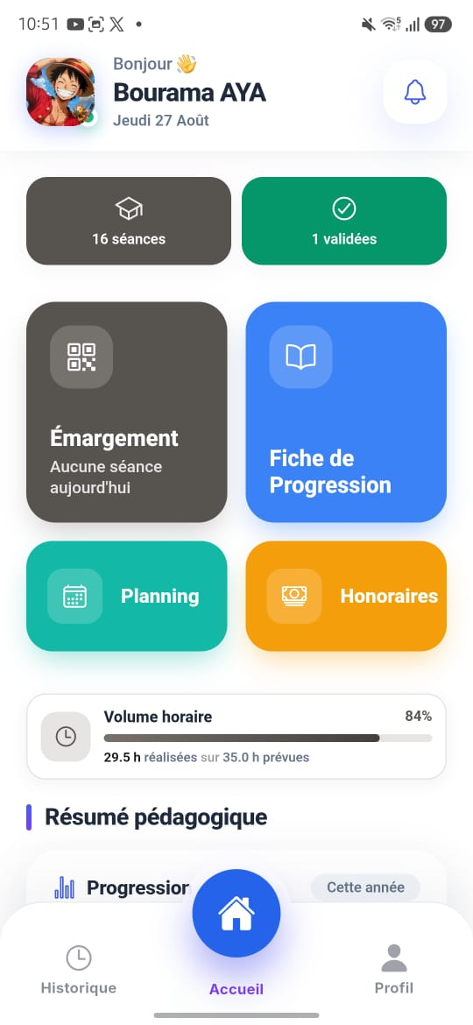
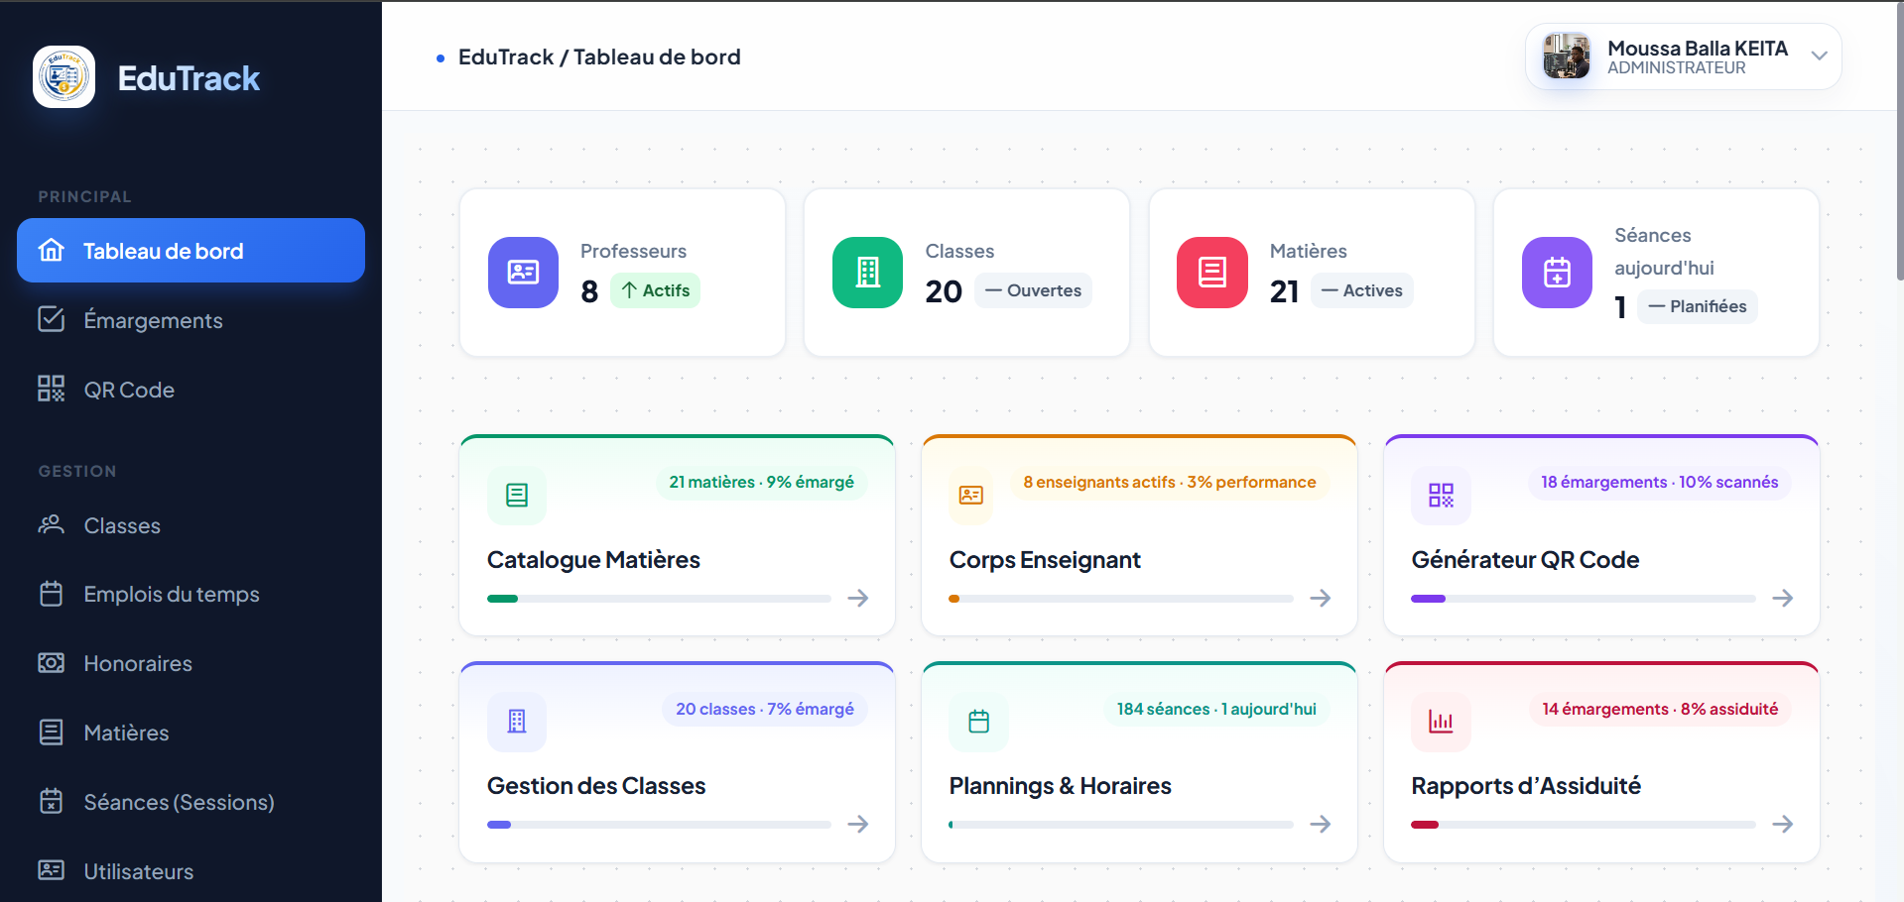
DÉMONSTRATION
Mobile enseignant et interface web administrateur pendant la démonstration.
API
Parcours : connexion -> planning -> scan QR -> fiche -> honoraires
EduTrack - Projet de Licence 3
7 / 9

Slide 8


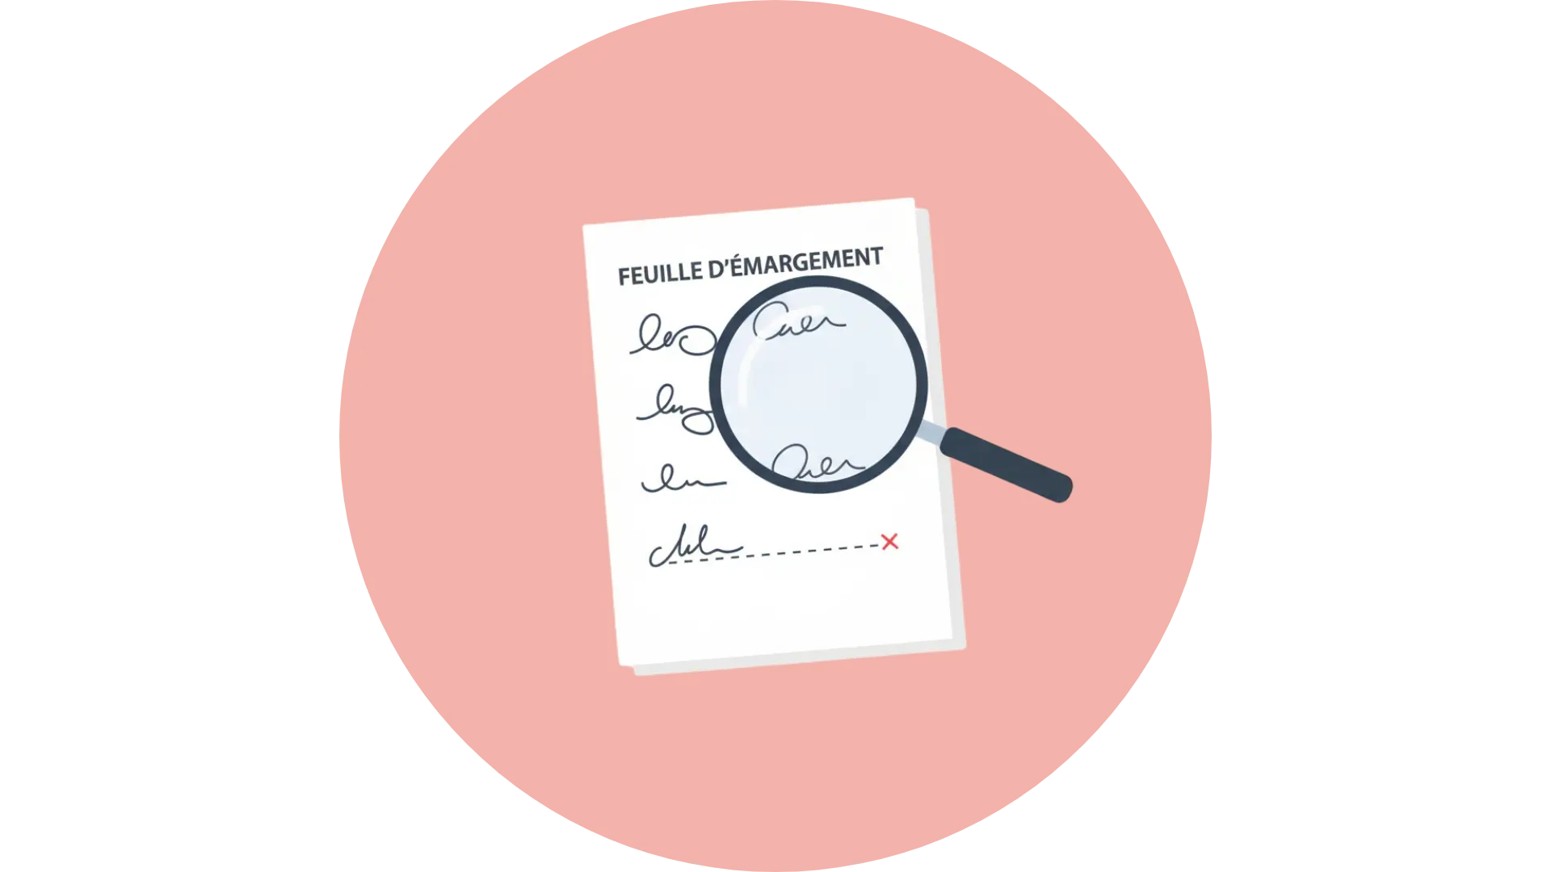

Conclusion & perspectives
Perspectives
Module étudiant
Notifications
Paiement
Signature
Espace dédié
Email / SMS
Mobile money
Enseignants
Conclusion
Suivi centralisé
Émargement fiable
Honoraires
Données regroupées
Émargement traçable
Calcul automatisé
EduTrack — Projet de Licence 3
8 / 9

Slide 9
09 / 09
PROJET DE FIN DE CYCLE
Merci pour votre attention
EduTrack
Une solution web et mobile pour un suivi pédagogique plus fiable et plus fluide.
MOUSSA BALLA KEITA · AYA BOURAMA

